Slide 1
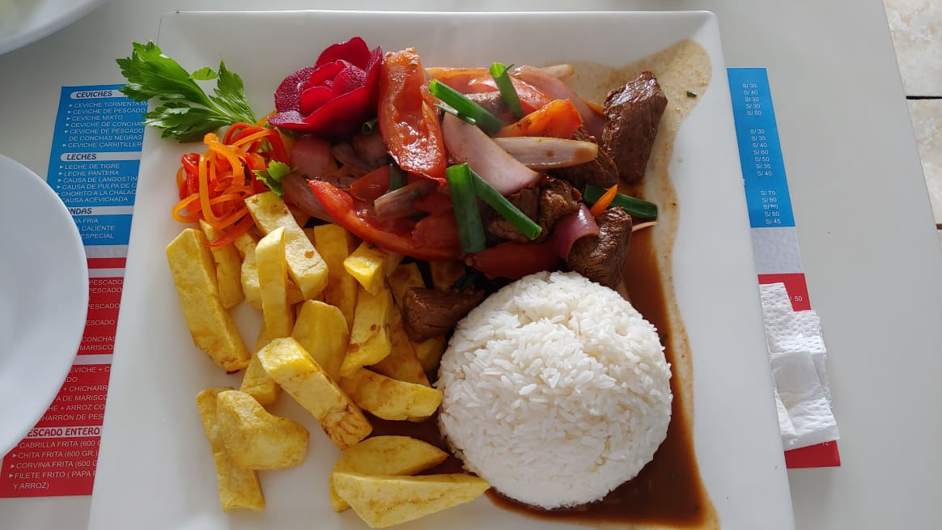
Reconocimiento de
40 platos peruanos
Transferencia de aprendizaje
ResNet-18 frente a YOLO26m-cls
Grupo 3 · UNI
MIA-203 · Redes Neuronales y Aprendizaje Profundo
Josué Chilón Cruzado
Miguel Ángel Concepción Tiza
Enzo Israel Neyra Dianderas
Omar Salvador Tello Guerra
Alexander Vladimir Paco Cornejo
Etiqueta: lomo saltado
Foto: Arzola, Canchari y Escobedo. PeruFoodNet V3, Mendeley Data, CC BY 4.0.
01/20 · Josué Chilón Cruzado · 00:00–00:45
Notes:
DIAPOSITIVA 01. Reconocimiento de 40 platos peruanos
EXPONE: Josué Chilón Cruzado
TRAMO: 00:00–00:45. DURACIÓN: 00:45. BLOQUE PERSONAL: 00:00–05:00.
Minutaje planificado.
TEXTO HABLADO
Buenos días. Somos el Grupo 3 de la Maestría en Inteligencia Artificial de la Universidad Nacional de Ingeniería. Nuestro proyecto compara ResNet-18 y YOLO26m-cls para reconocer cuarenta platos peruanos con pocos ejemplos.
La fotografía de portada muestra un lomo saltado etiquetado por el dataset. Ilustra el problema de entrada y salida: a partir de una imagen queremos proponer el nombre de un plato. Después podemos consultar una receta asociada a ese nombre. La red no observa ni certifica ingredientes.
Expondremos en cinco bloques consecutivos: datos, método, experimentación, comparación y límites de uso.
PAUSA Y FIGURA
Pausa de 3 s para observar la foto y la etiqueta. La etiqueta del dataset no se presenta como una nueva inferencia.
TRANSICIÓN INCLUIDA EN EL TRAMO
Primero veamos de dónde proceden las imágenes y qué variación contienen.
FUENTES
Artículo aprobado, I y III. Foto 01_Lomo_Saltado.jpg. Arzola, Canchari y Escobedo, PeruFoodNet V3, Mendeley Data, CC BY 4.0. https://data.mendeley.com/datasets/hxhbbm497d/3

Slide 2
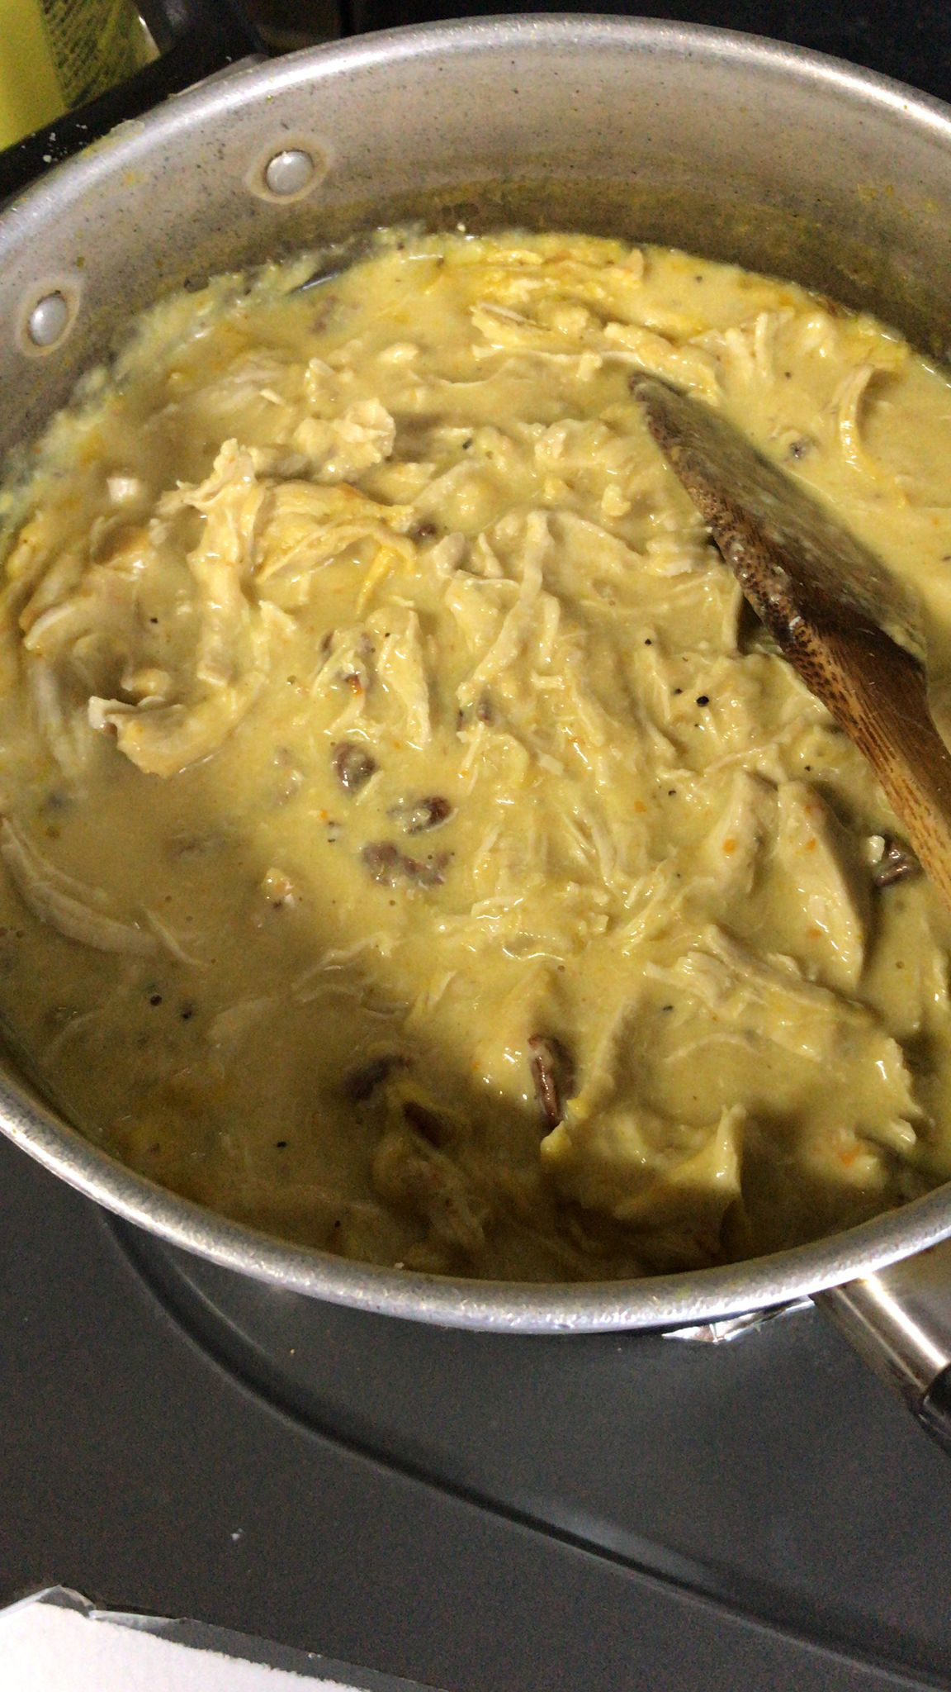
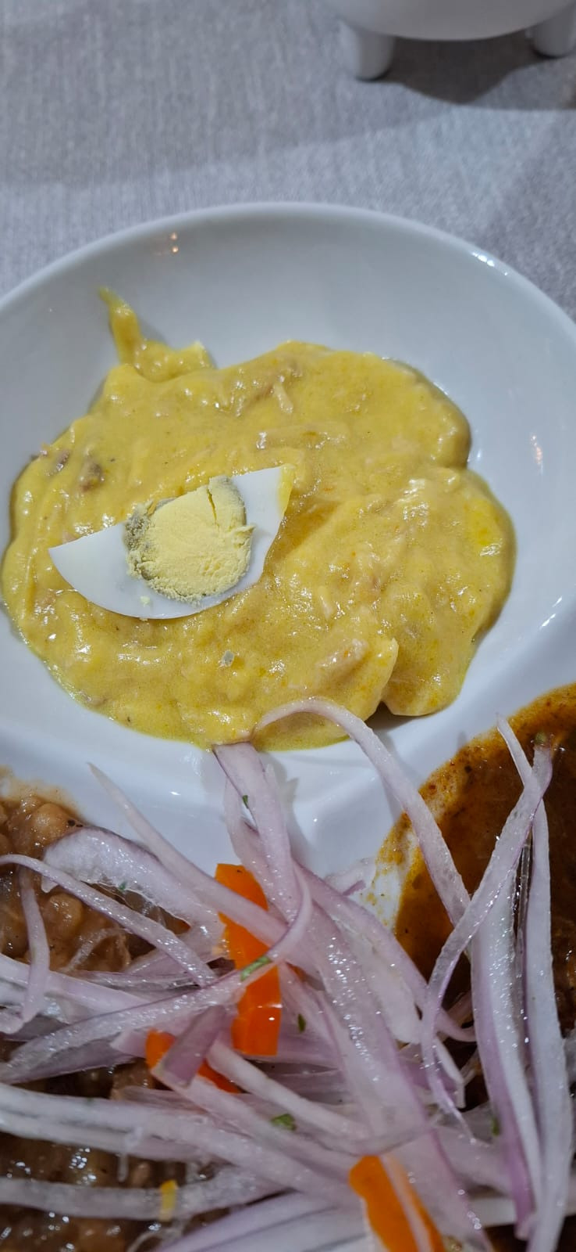
PeruFoodNet: fuente y variación visual
4.000 fotos
40 platos
100 por clase
Balance de clases.
Diversidad de raciones
sin verificar.
Ají de gallina · 01
Ají de gallina · 40
Fuente pública con licencia CC BY 4.0
Fuente y fotos: Arzola, Canchari y Escobedo, PeruFoodNet V3, CC BY 4.0. Mendeley Data, hxhbbm497d/3.
02/20 · Josué Chilón Cruzado · 00:45–02:00
Notes:
DIAPOSITIVA 02. PeruFoodNet: fuente y variación visual
EXPONE: Josué Chilón Cruzado
TRAMO: 00:45–02:00. DURACIÓN: 01:15. BLOQUE PERSONAL: 00:00–05:00.
Minutaje planificado.
TEXTO HABLADO
PeruFoodNet versión tres reúne cuatro mil fotografías, cuarenta platos y cien imágenes por clase. Las carpetas definen las etiquetas y un manifiesto fija el orden de clases. La fuente es Mendeley Data. Sus autores son Arzola, Canchari y Escobedo, y las fotografías se distribuyen bajo licencia Creative Commons Atribución cuatro punto cero.
Estas dos imágenes tienen la misma etiqueta, ají de gallina. En una cambia la presentación respecto de la otra. El modelo debe tolerar esa variación y distinguir platos que comparten colores, textura o acompañamientos.
El balance de cien fotos por clase no garantiza diversidad de raciones, restaurantes, dispositivos o recetas. No contamos con identificadores de ración que permitan agrupar las vistas de la misma preparación. Conservamos todas las clases. El aporte del grupo es adaptar, entrenar y evaluar los clasificadores, no crear el dataset ni las recetas.
PAUSA Y FIGURA
Comparar las fotos 01 y 40 durante 6 s. Describir solo diferencias visibles, sin inventar ingredientes o procedencia.
TRANSICIÓN INCLUIDA EN EL TRAMO
El reparto se puede reproducir por el número inicial del archivo dentro de cada clase.
FUENTES
data/manifest.csv, counts.csv y classes.json. Arzola et al. (2025), descripción del dataset. Fotos 01_Aji_de_Gallina.jpg y 40_Aji_de_Gallina.jpg, PeruFoodNet V3, CC BY 4.0. https://doi.org/10.1016/j.dib.2025.111604

Slide 3
Cómo se repartieron las fotos de cada plato
Por clase | Rango de nombres | Imágenes totales
Entrenamiento elegible | 01–70 | 2.800
Prueba reservada | 71–85 | 600
Validación para seleccionar | 86–100 | 600
Entrenamiento usado en cada corrida
01–10: 400 fotos
01–40: 1.600 fotos
Subconjuntos anidados en las 40 clases
Fuente: data/manifest.csv y counts.csv. 2.800 fotos elegibles no equivale a 2.800 utilizadas.
03/20 · Josué Chilón Cruzado · 02:00–03:45
Notes:
DIAPOSITIVA 03. Cómo se repartieron las fotos de cada plato
EXPONE: Josué Chilón Cruzado
TRAMO: 02:00–03:45. DURACIÓN: 01:45. BLOQUE PERSONAL: 00:00–05:00.
Minutaje planificado.
TEXTO HABLADO
En cada una de las cuarenta clases, los números del uno al setenta son entrenamiento elegible. Del setenta y uno al ochenta y cinco son prueba. Del ochenta y seis al cien son validación. Ese orden es deliberado y está guardado en el manifiesto. No debemos intercambiar prueba y validación al reproducirlo.
El setenta por ciento equivale a dos mil ochocientas imágenes elegibles, pero ninguna corrida utiliza todo ese conjunto. El presupuesto reducido usa del uno al diez de cada clase: cuatrocientas fotografías. El presupuesto ampliado usa del uno al cuarenta: mil seiscientas. Los primeros diez están incluidos en los primeros cuarenta. Esa relación anidada facilita comparar los presupuestos sin cambiar las fotografías iniciales.
Los dos conjuntos de evaluación tienen seiscientas imágenes cada uno, quince por clase. Validación permite elegir la época, la tasa y la configuración. Prueba queda reservada para caracterizar el checkpoint fijado al final de la selección.
Nuestra comprobación verifica cantidades, nombres, rutas y separación de archivos. Esa separación documental es necesaria, pero no basta para asegurar independencia del contenido. El siguiente esquema muestra la limitación principal.
PAUSA Y FIGURA
Recorrer primero los tres rangos y después los dos subconjuntos durante 7 s. Distinguir elegible de realmente usado.
TRANSICIÓN INCLUIDA EN EL TRAMO
La unidad independiente que querríamos controlar es la ración.
FUENTES
data/manifest.csv, counts.csv; README, Datos; PLAN_PERUFOODNET.md, sección 2. Partición secuencial solicitada por nombre.

Slide 4
Una misma ración podría aparecer en dos conjuntos
Vista A
Entrenamiento
Una porción
hipotética
Vista B
Validación
Vista C
Prueba
Separar archivos no acredita separar porciones
Fuente: artículo, III-A y V-B. Esquema conceptual de riesgo. No hay identificadores de ración para acreditar independencia.
04/20 · Josué Chilón Cruzado · 03:45–05:00
Notes:
DIAPOSITIVA 04. Una misma ración podría aparecer en dos conjuntos
EXPONE: Josué Chilón Cruzado
TRAMO: 03:45–05:00. DURACIÓN: 01:15. BLOQUE PERSONAL: 00:00–05:00.
Minutaje planificado.
TEXTO HABLADO
Una preparación puede fotografiarse desde varios ángulos. Si asignamos archivos solo por número, esas vistas podrían cruzar entrenamiento, validación y prueba. El modelo podría aprovechar detalles compartidos y obtener un resultado mayor que sobre una porción nueva.
Este dibujo es conceptual. No afirmamos haber identificado esa misma porción en tres archivos concretos. Tampoco acreditamos la ausencia del problema, porque faltan identificadores de ración. El resultado debe interpretarse como rendimiento en esta partición secuencial de fotografías.
Nuestro aporte experimental es comparar dos familias, dos alcances de ajuste y dos presupuestos, registrar las decisiones y estudiar errores reales. La siguiente evaluación que daría evidencia más fuerte separaría las vistas por ración y reservaría preparaciones externas. Repetir semillas no reemplaza esa independencia de los datos.
PAUSA Y FIGURA
Pausa de 5 s al recorrer el esquema hipotético. No presentar el riesgo como una fuga demostrada ni como una condición descartada.
TRANSICIÓN INCLUIDA EN EL TRAMO
Miguel explicará ahora qué transformaciones recibe cada imagen y qué partes de las redes aprenden.
FUENTES
Artículo aprobado, III-A y V-B. README, Datos. Esquema conceptual del riesgo, no correspondencia observada entre fotografías.

Slide 5
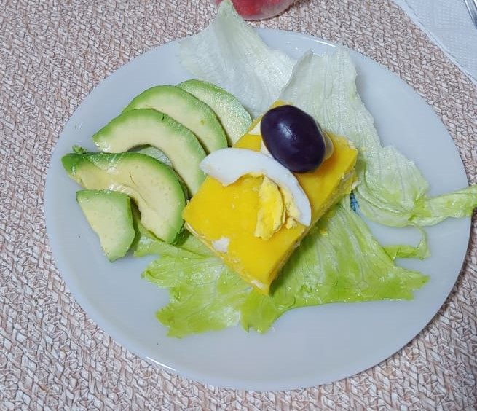
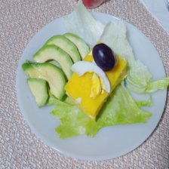
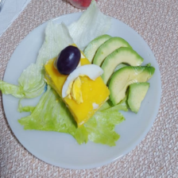
Preprocesamiento que usó la campaña
Original: 655 × 564
RGB · 224 × 224
Volteo horizontal posible
ResNet: normalización ImageNet YOLO: canales en [0, 1]
Fuente: src/datasets.py. Resize directo bilineal en caché y aumento solo al entrenar. Foto PeruFoodNet V3, CC BY 4.0.
05/20 · Miguel Ángel Concepción Tiza · 05:00–06:15
Notes:
DIAPOSITIVA 05. Preprocesamiento que usó la campaña
EXPONE: Miguel Ángel Concepción Tiza
TRAMO: 05:00–06:15. DURACIÓN: 01:15. BLOQUE PERSONAL: 05:00–10:00.
Minutaje planificado.
TEXTO HABLADO
Cada fotografía se convierte a RGB y se redimensiona directamente a doscientos veinticuatro por doscientos veinticuatro. En la campaña se almacenó una caché en memoria con imágenes reducidas por interpolación bilineal. La reducción directa cambia la proporción de una imagen alargada, por lo que puede deformar relaciones geométricas.
El ejemplo muestra una foto real antes y después de esa operación. El tercer recuadro ilustra un posible volteo horizontal del entrenamiento. Ese aumento es aleatorio y no se usa al evaluar.
Convertimos los canales a valores entre cero y uno. ResNet aplica además la media y desviación de ImageNet, mientras YOLO conserva la escala de cero a uno. Compartimos geometría y aumento, pero respetamos la normalización de cada familia. Las métricas de entrenamiento y validación se calculan después de cada época mediante transformaciones deterministas, para que el seguimiento sea comparable.
PAUSA Y FIGURA
Pausa de 6 s para comparar proporciones. Las dos imágenes transformadas son una reproducción local didáctica del preprocesamiento, no salidas nuevas del modelo.
TRANSICIÓN INCLUIDA EN EL TRAMO
Estas entradas alimentan dos clasificadores preentrenados con una capa final adaptada.
FUENTES
src/datasets.py, FoodDataset e image_transform. src/train.py, cache y train_eval. Foto de entrenamiento indicada en assets_sources.json. PeruFoodNet V3, CC BY 4.0.

Slide 6
Dos clasificadores con fundamento en CNN
ResNet-18
YOLO26m-cls
Bloque residual: F(x) + x
Pesos iniciales ImageNet-1K V1
Variante de clasificación
Sin cajas ni localización
Extractor preentrenado
Representación h
Última capa lineal
40 logits: z = Wh + b
CNN: filtros espaciales compartidos. Comparación propia con pocos datos.
Fundamento: He et al. (2016), ResNet; Yosinski et al. (2014), transferencia; Jocher et al. (2026), YOLO26. Referencias en notas.
06/20 · Miguel Ángel Concepción Tiza · 06:15–07:30
Notes:
DIAPOSITIVA 06. Dos clasificadores con fundamento en CNN
EXPONE: Miguel Ángel Concepción Tiza
TRAMO: 06:15–07:30. DURACIÓN: 01:15. BLOQUE PERSONAL: 05:00–10:00.
Minutaje planificado.
TEXTO HABLADO
Las redes convolucionales usan filtros espaciales compartidos y combinan representaciones jerárquicas. Reutilizar pesos preentrenados permite empezar con características visuales aprendidas y adaptarlas con pocos ejemplos.
ResNet-18 utiliza conexiones residuales. La idea del bloque es sumar la entrada a una transformación aprendida, F de x más x, lo que facilita la optimización de redes profundas. Nuestros pesos iniciales de ResNet son ImageNet uno K, versión uno.
La segunda familia es YOLO26m-cls. El sufijo indica clasificación. Aquí no hay cajas, localización ni métricas de detección. En ambas redes reemplazamos únicamente la última capa lineal para producir cuarenta logits.
El aporte no es un bloque neuronal nuevo ni un ensamble de ambas redes. Es la adaptación y comparación propias. Food-101 sitúa el reconocimiento de comida como antecedente, y PeruFoodNet aporta el dominio peruano. Sus métricas externas no se comparan directamente con las nuestras.
PAUSA Y FIGURA
Pausa de 4 s en la suma residual y el flujo de 40 logits. No atribuir las técnicas del preentrenamiento original al bucle común del grupo.
TRANSICIÓN INCLUIDA EN EL TRAMO
El contraste metodológico central es cuánto permitimos modificar de cada red.
FUENTES
He et al. (2016), Deep Residual Learning for Image Recognition, https://arxiv.org/abs/1512.03385. Jocher et al. (2026), referencia YOLO26 del artículo aprobado, https://arxiv.org/abs/2606.03748. Bossard et al. (2014), Food-101. Artículo, II y III-B.

Slide 7
Transferencia: capa final frente a red completa
Capa final
Extractor fijo
BatchNorm fija
Última capa lineal
Aprende
Red completa
Extractor
Aprende
Última capa lineal
Aprende
Línea base: ResNet-18, capa final, 40 fotos por clase
Fuente: src/models.py y train.py. Solo la última capa lineal es entrenable en capa final; el código verifica parámetros y estadísticas.
07/20 · Miguel Ángel Concepción Tiza · 07:30–08:45
Notes:
DIAPOSITIVA 07. Transferencia: capa final frente a red completa
EXPONE: Miguel Ángel Concepción Tiza
TRAMO: 07:30–08:45. DURACIÓN: 01:15. BLOQUE PERSONAL: 05:00–10:00.
Minutaje planificado.
TEXTO HABLADO
El extractor transforma la imagen en una representación h. Después la última capa lineal calcula los cuarenta logits mediante W por h más b. Cada logit corresponde a una etiqueta en el orden del manifiesto.
En el régimen de capa final solo entrenamos esa última capa lineal. Los parámetros del extractor y sus estadísticas de BatchNorm permanecen congelados. No significa desbloquear todos los módulos que la biblioteca agrupa bajo el nombre de cabeza.
En red completa dejamos que el extractor y la capa final se adapten al dominio. El código comprueba que los tensores congelados no cambien y que el extractor sí cambie cuando corresponde.
ResNet-18 de capa final con cuarenta fotos es nuestra línea base de adaptación sencilla. La comparación a igual tasa y semilla permite aislar el efecto del alcance del ajuste. El estudio de transferencia de Yosinski y colaboradores fundamenta contrastar representaciones fijas frente a adaptables, sin anticipar cuál será mejor en estos datos.
PAUSA Y FIGURA
Recorrer las dos filas del diagrama durante 5 s. Señalar qué aprende y qué queda fijo antes de mencionar la línea base.
TRANSICIÓN INCLUIDA EN EL TRAMO
Usamos la misma pérdida, optimizador y criterio de parada para contrastar ambos regímenes.
FUENTES
src/models.py y train.py. Yosinski et al. (2014), How transferable are features in deep neural networks?, https://arxiv.org/abs/1411.1792. Artículo, III-B.

Slide 8
Pérdida, optimización y parada
Entropía cruzada sobre logits
L = promedio de −log p(clase real)
AdamW · decaimiento 0,01 · lote 16
Tasas constantes: 0,0001 y 0,0003
Máximo 200 épocas
Paciencia 10 sin mejora estricta
Duración observada: 15–96 épocas, todas por parada temprana
Fuente: src/train.py y corridas.csv. Primer máximo de F1 de validación, sin scheduler. AdamW: Loshchilov y Hutter (2019).
08/20 · Miguel Ángel Concepción Tiza · 08:45–10:00
Notes:
DIAPOSITIVA 08. Pérdida, optimización y parada
EXPONE: Miguel Ángel Concepción Tiza
TRAMO: 08:45–10:00. DURACIÓN: 01:15. BLOQUE PERSONAL: 05:00–10:00.
Minutaje planificado.
TEXTO HABLADO
La entropía cruzada penaliza asignar poca puntuación a la clase correcta. La expresión muestra el promedio de menos logaritmo de esa puntuación. La función recibe directamente los logits, sin aplicar softmax antes de calcular la pérdida. Softmax se utiliza después para reportar una puntuación de la predicción.
Empleamos AdamW con decaimiento de pesos cero coma cero uno, lote dieciséis y tasas constantes cero coma cero cero cero uno o cero coma cero cero cero tres. No usamos scheduler. El decaimiento de AdamW está desacoplado de la actualización adaptativa.
El máximo es doscientas épocas y la paciencia diez épocas consecutivas sin mejora estricta del mejor F1 macro de validación. Un empate conserva el primer máximo y cuenta para paciencia. Guardamos el mejor checkpoint, no necesariamente el último.
Las treinta y dos corridas terminaron por parada temprana entre quince y noventa y seis épocas. Doscientas fue el techo configurado, no el número observado.
PAUSA Y FIGURA
Pausa de 4 s para separar techo de duración efectiva. Leer la fórmula como una penalización de la clase real.
TRANSICIÓN INCLUIDA EN EL TRAMO
Enzo mostrará cómo estas reglas se aplicaron a la matriz y cómo quedaron registradas en MLflow.
FUENTES
src/train.py y results/corridas.csv. Loshchilov y Hutter (2019), Decoupled Weight Decay Regularization, https://arxiv.org/abs/1711.05101. Artículo, III-C–D.

Slide 9
Diseño experimental: 16 + 16 corridas
16
2 familias × 2 regímenes × 2 presupuestos × 2 tasas
Semilla 42
+ 16
8 condiciones con tasa elegida × 2 semillas nuevas
Semillas 43 y 44
Misma partición. Las semillas miden variación del entrenamiento.
Fuente: results/matrix_index.json, corridas.csv y src/experiments.py. Controles y exploración de 15 épocas fuera de la selección.
09/20 · Enzo Israel Neyra Dianderas · 10:00–11:15
Notes:
DIAPOSITIVA 09. Diseño experimental: 16 + 16 corridas
EXPONE: Enzo Israel Neyra Dianderas
TRAMO: 10:00–11:15. DURACIÓN: 01:15. BLOQUE PERSONAL: 10:00–15:00.
Minutaje planificado.
TEXTO HABLADO
Primero cruzamos dos familias, dos regímenes, dos presupuestos y dos tasas. Con semilla cuarenta y dos son dieciséis corridas. Para cada una de las ocho condiciones de familia, régimen y presupuesto elegimos la tasa que tiene mayor F1 macro de validación. Un empate exacto favorece la tasa menor.
Después repetimos solo esas ocho tasas elegidas con semillas cuarenta y tres y cuarenta y cuatro. Son otras dieciséis corridas, treinta y dos en total. No repetimos las dos tasas en las tres semillas, lo que habría producido cuarenta y ocho.
La búsqueda inicial y las repeticiones responden a funciones distintas. La primera elige tasas dentro del espacio previsto. Las otras permiten observar variación del entrenamiento sobre la misma partición. Las comprobaciones de una época y la exploración preliminar de quince épocas quedan fuera de esta matriz final y de la selección.
PAUSA Y FIGURA
Pausa de 5 s para recorrer los factores y contar los dos grupos. No confundir ocho condiciones con ocho corridas totales.
TRANSICIÓN INCLUIDA EN EL TRAMO
Cada entrenamiento dejó datos, parámetros, métricas y artefactos en el seguimiento local.
FUENTES
results/matrix_index.json, corridas.csv, resumen_validacion.csv y src/experiments.py. Protocolo R03.1.

Slide 10
Cómo usamos MLflow en la campaña
Ejemplo real: YOLO26m-cls completo · 40 fotos · tasa 0,0001 · semilla 42
MLflow guardó los parámetros, la curva y los pesos de cada entrenamiento
Registro | Contenido de la corrida real
Datos y parámetros | 1.600 entrenamiento / 600 validación · manifiesto · tasa · semilla
Métricas por época | Pérdida y exactitud en ambos. F1 macro en validación.
Artefactos | history.csv · curves.png · best.pt · config.json
Modelo nativo | PyTorch: ejemplo, esquema y recuperación verificada
Fuente: tracking.py, train.py y winner.json. MLflow local: corrida padre, 32 hijas y evidencias reales. Detalle y URI en notas.
10/20 · Enzo Israel Neyra Dianderas · 11:15–12:30
Notes:
DIAPOSITIVA 10. Cómo usamos MLflow en la campaña
EXPONE: Enzo Israel Neyra Dianderas
TRAMO: 11:15–12:30. DURACIÓN: 01:15. BLOQUE PERSONAL: 10:00–15:00.
Minutaje planificado.
TEXTO HABLADO
MLflow se usó como seguimiento clásico de experimentos. La campaña tiene una corrida padre y los entrenamientos son corridas hijas. Esta lámina concreta el registro de la ganadora de semilla cuarenta y dos. MLflow guardó los parámetros, la curva y los pesos de cada entrenamiento.
Registramos como entradas los datos de entrenamiento y validación derivados del manifiesto. En ese ejemplo son mil seiscientas y seiscientas imágenes. Los parámetros incluyen familia, régimen, presupuesto, tasa, semilla, transformaciones, versiones, GPU y versión de Git.
Por época guardamos pérdida y exactitud de entrenamiento, y pérdida, exactitud y F1 macro de validación. Los artefactos incluyen el historial CSV, curvas, configuración y mejor checkpoint. Además se registró un modelo nativo PyTorch con ejemplo y esquema de entrada y salida, y se contrastó su recuperación en un proceso independiente.
Así pudimos relacionar una cifra con su configuración y curva. No estamos describiendo funciones hipotéticas del producto: esos registros pertenecen a la campaña realizada.
PAUSA Y FIGURA
Pausa de 5 s para seguir datos, parámetros, métricas y artefactos. No mostrar capturas de pantallas ni celdas densas.
TRANSICIÓN INCLUIDA EN EL TRAMO
El historial guardado permite explicar por qué el mejor checkpoint no fue la última época.
FUENTES
src/tracking.py y train.py; results/winner.json. Corrida d59207e9411549868004183bbf8ee4cd. Artefactos registrados: history.csv, curves.png, best.pt, config.json. Modelo nativo: models:/m-393ef6ee2c23452197cee6f388941bcf.

Slide 11
Ganadora: mejor época 8, parada en 18
Máximo 0,8879 en época 8. Diez épocas sin superarlo: parada en 18.
Fuente: history d59207e9411549868004183bbf8ee4cd.csv. YOLO completo, 40 fotos, tasa 0,0001, semilla 42.
11/20 · Enzo Israel Neyra Dianderas · 12:30–14:00
Notes:
DIAPOSITIVA 11. Ganadora: mejor época 8, parada en 18
EXPONE: Enzo Israel Neyra Dianderas
TRAMO: 12:30–14:00. DURACIÓN: 01:30. BLOQUE PERSONAL: 10:00–15:00.
Minutaje planificado.
TEXTO HABLADO
La curva muestra F1 macro de validación por época para YOLO26m-cls completo, cuarenta fotos por clase, tasa cero coma cero cero cero uno y semilla cuarenta y dos. El eje horizontal es época. El vertical es F1, una métrica entre cero y uno.
La mejora inicial es rápida. El valor máximo aparece en la época ocho y es cero coma ocho ocho siete nueve. Luego hay oscilaciones y la época dieciocho termina con un valor menor. La paciencia cuenta diez épocas sin superar de forma estricta aquel máximo. Por eso la corrida se detiene en dieciocho y el checkpoint guardado corresponde a la ocho.
El F1 macro da igual peso a cada uno de los cuarenta platos y combina precisión y exhaustividad por clase. En esta campaña fue la métrica de selección. La pérdida y exactitud también se registraron, pero no sustituyeron esa regla.
La curva explica la decisión de esta corrida. No demuestra convergencia global ni generalización a nuevas raciones. Tampoco representa la media de tres semillas que veremos después. El historial numérico está disponible y esta gráfica usa esos dieciocho puntos reales.
PAUSA Y FIGURA
Pausa de 7 s para seguir el máximo y las diez épocas posteriores. Señalar que el checkpoint vuelve al máximo observado.
TRANSICIÓN INCLUIDA EN EL TRAMO
La siguiente decisión elige la configuración mediante validación y deja prueba fuera del proceso.
FUENTES
results/histories/d59207e9411549868004183bbf8ee4cd.csv; corridas.csv; winner.json. Mejor época 8, F1 0,887945379856508, parada 18.

Slide 12
Selección cerrada antes de usar prueba
8 condiciones
Media de 3 semillas
4 candidatas
40 fotos por clase
Mayor media
YOLO completo
Fijar checkpoint de semilla 42
Sin seleccionar la mejor semilla
Solo después: prueba reservada de 600 imágenes
Fuente: results/winner.json. Validación decide tasa, época y configuración. Prueba caracteriza únicamente el checkpoint prefijado.
12/20 · Enzo Israel Neyra Dianderas · 14:00–15:00
Notes:
DIAPOSITIVA 12. Selección cerrada antes de usar prueba
EXPONE: Enzo Israel Neyra Dianderas
TRAMO: 14:00–15:00. DURACIÓN: 01:00. BLOQUE PERSONAL: 10:00–15:00.
Minutaje planificado.
TEXTO HABLADO
Resumimos cada condición con la media y desviación estándar muestral de sus tres mejores F1 de validación, usando la tasa elegida con semilla cuarenta y dos. Entre las cuatro condiciones de cuarenta fotos seleccionamos la mayor media. El desempate por latencia estaba previsto, pero no hizo falta.
La configuración elegida fue YOLO completo con cuarenta fotos y tasa cero coma cero cero cero uno. Fijamos su checkpoint de semilla cuarenta y dos. No buscamos la mejor de las tres semillas para prueba.
Solo después habilitamos las seiscientas fotografías reservadas. Prueba no elige tasa, época, configuración ni umbral. El archivo de selección conserva esta decisión y el identificador del modelo. Esa separación permite interpretar la evaluación final sin reutilizarla para ajustar el sistema.
PAUSA Y FIGURA
Pausa de 4 s en la barrera de prueba. Distinguir selección de configuración y elección prefijada de semilla.
TRANSICIÓN INCLUIDA EN EL TRAMO
Omar presentará ahora las treinta y dos corridas, empezando por la búsqueda de tasas.
FUENTES
results/winner.json; resumen_validacion.csv. Selección anterior a prueba, commit 61fe0460c2ff98cdebacc01cec79e9f5118dfbe4.

Slide 13
Validación: las 16 corridas iniciales
Mejor F1 macro por corrida · semilla 42 · resaltado = tasa elegida
Configuración / fotos por clase | Tasa 0,0001 | Tasa 0,0003
ResNet-18 / capa final / 10 | 0,5008 | 0,5248
ResNet-18 / capa final / 40 | 0,7027 | 0,6993
ResNet-18 / red completa / 10 | 0,6557 | 0,6900
ResNet-18 / red completa / 40 | 0,8804 | 0,8036
YOLO26m-cls / capa final / 10 | 0,6211 | 0,6516
YOLO26m-cls / capa final / 40 | 0,8355 | 0,8390
YOLO26m-cls / red completa / 10 | 0,7355 | 0,7440
YOLO26m-cls / red completa / 40 | 0,8879 | 0,8690
Fuente: results/corridas.csv. Ocho condiciones y dos tasas. Comparar regímenes a igual tasa y semilla constituye la ablación.
13/20 · Omar Salvador Tello Guerra · 15:00–16:15
Notes:
DIAPOSITIVA 13. Validación: las 16 corridas iniciales
EXPONE: Omar Salvador Tello Guerra
TRAMO: 15:00–16:15. DURACIÓN: 01:15. BLOQUE PERSONAL: 15:00–20:00.
Minutaje planificado.
TEXTO HABLADO
Esta tabla muestra todas las corridas de semilla cuarenta y dos. Cada fila fija familia, régimen y presupuesto. Las dos columnas corresponden a las dos tasas. Cada celda contiene el mejor F1 macro de validación observado en su entrenamiento. El resaltado indica la tasa elegida por fila.
Para leerla, mantengamos una condición y comparemos horizontalmente sus tasas. Después comparemos capa final y red completa dentro de una familia, con el mismo presupuesto y la misma columna. Esa segunda lectura sí conserva tasa y semilla y constituye la ablación controlada.
En las ocho comparaciones a tasa fija, ajustar la red completa mejora el F1. Por ejemplo, con ResNet y cuarenta fotos a la tasa menor, pasa de cero coma siete cero dos siete a cero coma ocho ocho cero cuatro. Con YOLO pasa de cero coma ocho tres cinco cinco a cero coma ocho ocho siete nueve. No son medias ni resultados de prueba.
PAUSA Y FIGURA
Dedicar 6 s a una fila y 5 s a un par de regímenes. Evitar leer las dieciséis celdas una por una.
TRANSICIÓN INCLUIDA EN EL TRAMO
Las tasas resaltadas son las únicas que repetimos con otras dos semillas.
FUENTES
results/corridas.csv y comparacion_misma_tasa.csv. Semilla 42, 16 corridas, mejor F1 macro de validación por corrida.

Slide 14
Validación: las 16 repeticiones
Mejor F1 macro por corrida · tasa elegida con semilla 42
Configuración / fotos por clase | Tasa | Semilla 43 | Semilla 44
ResNet-18 / capa final / 10 | 0,0003 | 0,5278 | 0,5311
ResNet-18 / capa final / 40 | 0,0001 | 0,6934 | 0,7009
ResNet-18 / red completa / 10 | 0,0003 | 0,6810 | 0,7192
ResNet-18 / red completa / 40 | 0,0001 | 0,8917 | 0,8710
YOLO26m-cls / capa final / 10 | 0,0003 | 0,6430 | 0,6214
YOLO26m-cls / capa final / 40 | 0,0003 | 0,8199 | 0,8269
YOLO26m-cls / red completa / 10 | 0,0003 | 0,7078 | 0,7194
YOLO26m-cls / red completa / 40 | 0,0001 | 0,8987 | 0,8841
Fuente: results/corridas.csv. Ocho tasas seleccionadas × dos semillas nuevas. Con la lámina anterior quedan visibles las 32 corridas.
14/20 · Omar Salvador Tello Guerra · 16:15–17:30
Notes:
DIAPOSITIVA 14. Validación: las 16 repeticiones
EXPONE: Omar Salvador Tello Guerra
TRAMO: 16:15–17:30. DURACIÓN: 01:15. BLOQUE PERSONAL: 15:00–20:00.
Minutaje planificado.
TEXTO HABLADO
La segunda tabla contiene las otras dieciséis corridas. Las filas mantienen el mismo orden. La columna de tasa indica la decisión de la tabla anterior. Las columnas finales muestran semillas cuarenta y tres y cuarenta y cuatro.
Ahora podemos observar estabilidad sin confundirla con una nueva búsqueda de tasas. Por ejemplo, la red completa de ResNet con cuarenta fotos cambia entre semillas, y también lo hace YOLO. Esas diferencias justifican resumir tres semillas y mostrar dispersión en lugar de escoger únicamente la mejor cifra.
La repetición usa las mismas particiones. Por tanto, mide una parte de la variación del entrenamiento, pero no la variación entre nuevas muestras de raciones. La tasa fue seleccionada con semilla cuarenta y dos, lo que condiciona el resumen. Con las dieciséis celdas anteriores y estas dieciséis ya quedan visibles las treinta y dos corridas oficiales de la campaña.
PAUSA Y FIGURA
Pausa de 6 s para seguir una fila desde la tasa a las dos semillas. No interpretar la dispersión como independencia de datos.
TRANSICIÓN INCLUIDA EN EL TRAMO
La gráfica siguiente reúne las tres semillas de cada una de las ocho condiciones.
FUENTES
results/corridas.csv; resumen_validacion.csv. Semillas 43 y 44 a la tasa seleccionada con semilla 42.

Slide 15
Ocho medias y su variación entre semillas
R18 = ResNet-18 · YOLO = YOLO26m-cls · Capa = última capa lineal
Fuente: resumen_validacion.csv. DE entre semillas, sin intervalo de confianza ni prueba de superioridad estadística. Tasas seleccionadas.
15/20 · Omar Salvador Tello Guerra · 17:30–19:00
Notes:
DIAPOSITIVA 15. Ocho medias y su variación entre semillas
EXPONE: Omar Salvador Tello Guerra
TRAMO: 17:30–19:00. DURACIÓN: 01:30. BLOQUE PERSONAL: 15:00–20:00.
Minutaje planificado.
TEXTO HABLADO
Cada barra muestra una de las ocho medias de F1 macro de validación. Su intervalo representa una desviación estándar muestral a cada lado de la media. Las etiquetas conservan ambos valores. Las barras parten de cero y el orden mantiene la correspondencia con las tablas.
ResNet de capa final con cuarenta fotos, nuestra línea base, alcanza cero coma seis nueve nueve cero, más o menos cero coma cero cero cuatro nueve. El ajuste completo de ResNet llega a cero coma ocho ocho uno cero, más o menos cero coma cero uno cero tres. YOLO completo llega a cero coma ocho nueve cero tres, más o menos cero coma cero cero siete seis, y tiene la mayor media entre las condiciones elegibles de cuarenta fotos.
La diferencia entre las redes completas es aproximadamente cero coma cero cero nueve tres. Esa diferencia no demuestra superioridad estadística. No realizamos una prueba de significancia ni repetimos particiones independientes. Las barras no son intervalos de confianza.
Las cuatro comparaciones de diez a cuarenta fotos acompañan mejores medias. Sin embargo, algunas también cambian la tasa seleccionada. Por eso esta figura describe la selección y no aísla únicamente la cantidad de datos.
PAUSA Y FIGURA
Pausa de 7 s para comparar línea base y redes completas de 40 fotos. Explicar una barra y su DE antes de interpretar diferencias.
TRANSICIÓN INCLUIDA EN EL TRAMO
La selección quedó fijada antes de evaluar el checkpoint en prueba.
FUENTES
results/resumen_validacion.csv; medias y DE muestrales recalculadas desde corridas.csv, n=3. No se realizó prueba de superioridad estadística.

Slide 16
Prueba: 543 aciertos y 57 errores
543 / 600
57 errores
90,5 % de exactitud
50 inciertas
Puntuación < 0,50
Incluidas en las métricas
F1 macro 0,9043
Un checkpoint prefijado. Una partición de prueba.
Fuente: test/predicciones.csv y metricas.json. YOLO completo, 40 fotos, tasa 0,0001, semilla 42. Sin calibración de puntuación.
16/20 · Omar Salvador Tello Guerra · 19:00–20:00
Notes:
DIAPOSITIVA 16. Prueba: 543 aciertos y 57 errores
EXPONE: Omar Salvador Tello Guerra
TRAMO: 19:00–20:00. DURACIÓN: 01:00. BLOQUE PERSONAL: 15:00–20:00.
Minutaje planificado.
TEXTO HABLADO
El checkpoint prefijado de semilla cuarenta y dos acierta quinientas cuarenta y tres de seiscientas fotografías de prueba. Eso es noventa coma cinco por ciento de exactitud y deja cincuenta y siete errores. El F1 macro es cero coma nueve cero cuatro tres.
Cincuenta predicciones tienen máximo softmax menor que cero coma cincuenta y se marcan como inciertas. Todas permanecen en el denominador y en las métricas. No excluimos los casos difíciles para elevar el resultado.
Estas cifras corresponden a un checkpoint y una partición de prueba. No son la media de tres pruebas. Tampoco la puntuación softmax está calibrada como probabilidad de acierto o como detector de platos ajenos al dominio. Alexander mostrará cómo interpretar una predicción y un error concreto.
PAUSA Y FIGURA
Pausa de 4 s en el denominador 600 y en las 50 inciertas incluidas.
TRANSICIÓN INCLUIDA EN EL TRAMO
Alexander continuará con una predicción local documentada.
FUENTES
results/test/predicciones.csv y metricas.json. Exactitud 0,905, F1 macro 0,9043129347351127, 50 inciertas incluidas. Guo et al. (2017), https://proceedings.mlr.press/v70/guo17a.html.

Slide 17
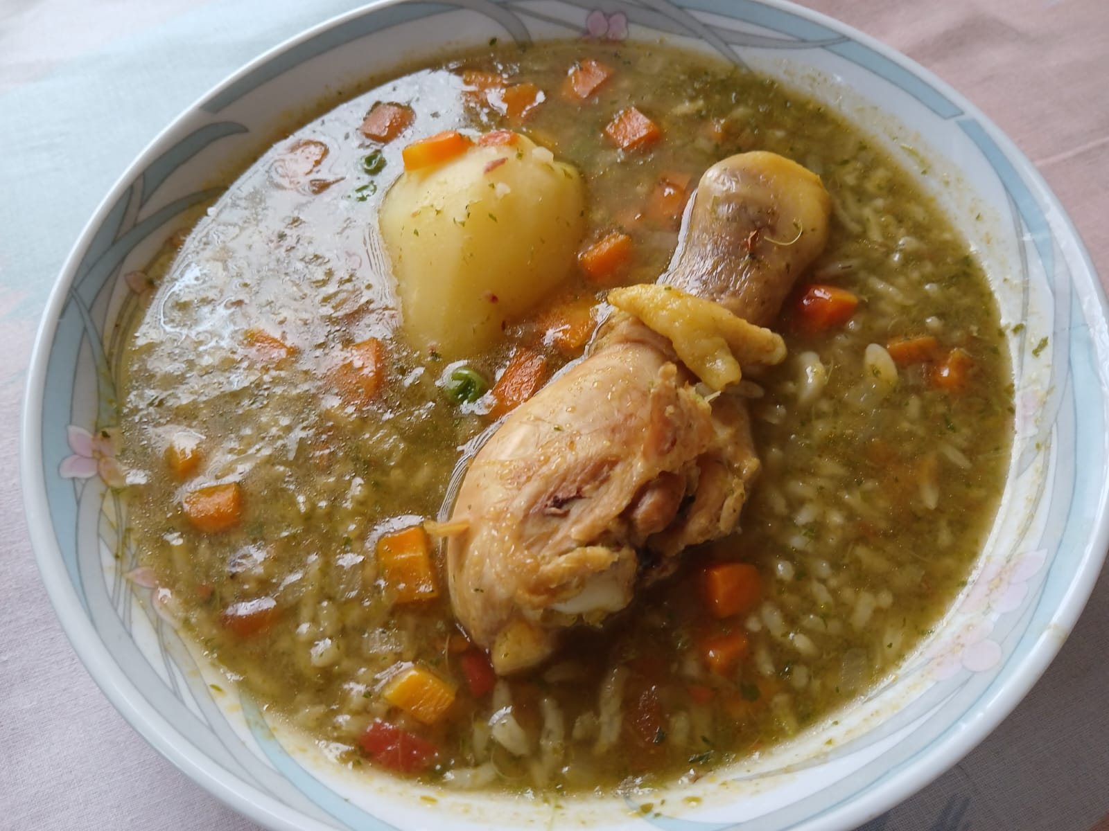
Predicción documentada y ficha de receta
Aguadito
Puntuación individual 0,997
Consulta de receta: apio
La red propone un nombre.
La ficha procede de documentos.
Ejemplo local documentado. El rendimiento se mide en las 600 fotos.
Fuente: notebook 02 y data/ingredients.json, tablas 1–2 de Arzola et al. Foto PeruFoodNet V3, CC BY 4.0.
17/20 · Alexander Vladimir Paco Cornejo · 20:00–21:00
Notes:
DIAPOSITIVA 17. Predicción documentada y ficha de receta
EXPONE: Alexander Vladimir Paco Cornejo
TRAMO: 20:00–21:00. DURACIÓN: 01:00. BLOQUE PERSONAL: 20:00–25:00.
Minutaje planificado.
TEXTO HABLADO
La demostración guardada propone aguadito con puntuación cero coma nueve nueve siete. Mostramos una predicción local documentada, sin volver a ejecutar el modelo durante la presentación. Esta puntuación individual no sustituye el rendimiento medido sobre seiscientas fotografías.
La ficha se obtiene consultando el nombre del plato en una tabla documental de recetas. Para aguadito, la unión documentada incluye apio. Eso orienta una pregunta al restaurante, pero no demuestra que la preparación de la foto lo contenga.
La puntuación indica cómo distribuye el modelo sus salidas entre las clases disponibles. No equivale a certeza clínica ni a una probabilidad calibrada de acierto. El sistema puede proponer un nombre y mostrar información asociada, pero necesita reconocer sus límites cuando se equivoca o encuentra una comida distinta del dominio.
PAUSA Y FIGURA
Pausa de 4 s en la foto y la puntuación. Señalar expresamente que es un ejemplo individual histórico.
TRANSICIÓN INCLUIDA EN EL TRAMO
Veamos un error real que modifica la información consultada.
FUENTES
notebooks/02_modelo_final_profesor.ipynb, salida local guardada; data/ejemplo_aguadito.jpg; data/ingredients.json. PeruFoodNet V3, CC BY 4.0. Arzola et al. (2025), tablas 1–2.

Slide 18
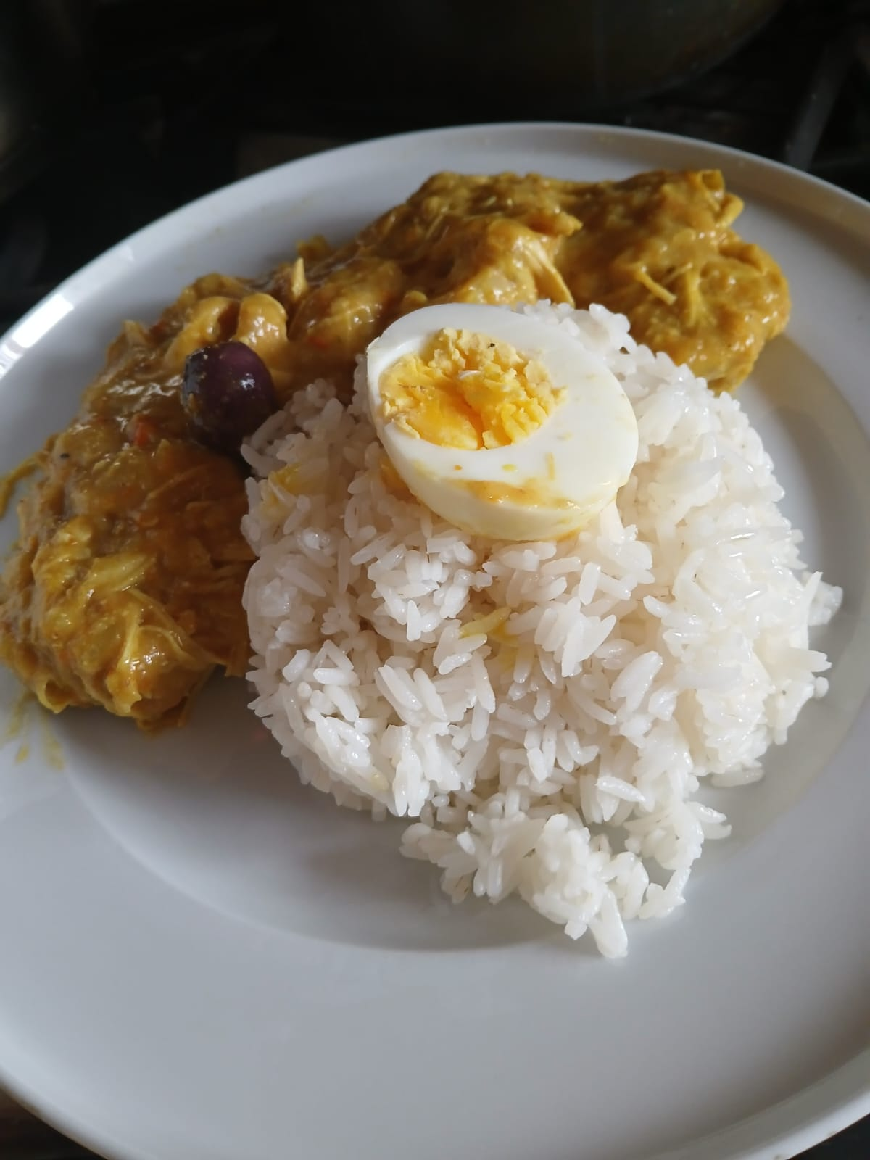
Error real: ají de gallina propuesto como locro
Clase real: ají de gallina
Clase propuesta: locro
Puntuación 0,305 · incierta
Ficha real
Apio, huevos, leche y frutos de cáscara
Ficha consultada
Huevos y leche
Fuente: test/analisis_errores.json. Diferencia entre listas de recetas, sin detección visual de ingredientes. Foto PeruFoodNet V3, CC BY 4.0.
18/20 · Alexander Vladimir Paco Cornejo · 21:00–22:30
Notes:
DIAPOSITIVA 18. Error real: ají de gallina propuesto como locro
EXPONE: Alexander Vladimir Paco Cornejo
TRAMO: 21:00–22:30. DURACIÓN: 01:30. BLOQUE PERSONAL: 20:00–25:00.
Minutaje planificado.
TEXTO HABLADO
Esta imagen de prueba tiene etiqueta ají de gallina. El modelo propone locro con puntuación cero coma tres cero cinco. Como está por debajo de cero coma cincuenta, queda marcada como incierta. El caso es el primer error del manifiesto cuyas uniones documentales de ingredientes difieren, no una selección que represente por sí sola todos los fallos.
La ficha de ají de gallina enumera apio, huevos, leche y frutos de cáscara. La de locro enumera huevos y leche. El error de nombre omite apio y frutos de cáscara respecto de la consulta correcta. Comparamos listas de recetas publicadas, no ingredientes detectados en los píxeles.
El análisis agregado conserva cuatro pares empatados en cinco errores cada uno: chanfainita propuesta como cau cau, choclo con queso como ceviche, humitas como tamales y rocoto relleno como tacu tacu. La dirección importa y esos conteos no prueban una causa visual.
La consecuencia útil es confirmar plato e ingredientes con quien preparó la comida y preguntar por contacto cruzado. Una lista vacía o una clasificación de alta puntuación no certifica seguridad.
PAUSA Y FIGURA
Observar la foto 4 s y comparar fichas 5 s. No inferir presencia de ingredientes ni explicar causalmente el error a partir del color.
TRANSICIÓN INCLUIDA EN EL TRAMO
Estos límites deben acompañar también las medidas de costo y velocidad.
FUENTES
results/test/analisis_errores.json, matriz_confusion.csv, ejemplos/error.jpg; data/ingredients.json. Foto 72_Aji_de_Gallina.jpg, PeruFoodNet V3, CC BY 4.0. Recetas: https://doi.org/10.1016/j.dib.2025.111604, tablas 1–2.

Slide 19
Alcance de las métricas y costo medido
Validez y uso
RTX 5090 · aprox. 32 GB
Posibles tomas correlacionadas
Generalización externa sin acreditar
Sin detección de alérgenos
Sin garantía sobre contacto cruzado
55 min 43 s de reloj
Suma de corridas: aprox. 0,886 h
2,87 ms: solo red, lote 1
Sin costo monetario medido
Latencia excluye lectura y preprocesamiento. Colab preparado, sin ejecución.
Fuente: artículo, IV-D y V; corridas.csv y test/metricas.json. El tiempo de campaña no equivale a ocupación continua de GPU.
19/20 · Alexander Vladimir Paco Cornejo · 22:30–23:45
Notes:
DIAPOSITIVA 19. Alcance de las métricas y costo medido
EXPONE: Alexander Vladimir Paco Cornejo
TRAMO: 22:30–23:45. DURACIÓN: 01:15. BLOQUE PERSONAL: 20:00–25:00.
Minutaje planificado.
TEXTO HABLADO
El principal límite de validez es la posible correlación de vistas de una misma ración entre conjuntos. El balance de clases y las tres semillas no acreditan diversidad externa ni independencia. Tampoco existe validación clínica ni detección de ingredientes o contacto cruzado.
La campaña final se ejecutó en una RTX cinco mil noventa con aproximadamente treinta y dos gigabytes. Tomó cincuenta y cinco minutos y cuarenta y tres segundos de reloj. La suma de las treinta y dos corridas equivale aproximadamente a cero coma ocho ocho seis horas e incluye preparación, entrenamiento, validación y parte del registro. No mide ocupación continua de GPU y no incluye exploraciones preliminares.
La latencia de dos coma ochenta y siete milisegundos mide solo la red en esa GPU, lote uno sintético, tras treinta calentamientos y doscientas iteraciones. Excluye lectura y preprocesamiento. No promete ese tiempo en CPU o teléfono. No medimos dinero, electricidad ni emisiones. Colab está preparado, pero solo verificamos ejecución local.
PAUSA Y FIGURA
Pausa de 4 s entre validez y costo. Mantener separadas las horas de campaña y la latencia de red.
TRANSICIÓN INCLUIDA EN EL TRAMO
Cerramos con los resultados defendibles y las próximas comprobaciones.
FUENTES
Artículo aprobado, IV-D y V-B; results/corridas.csv; test/metricas.json. Suma 3.189,048073 s. Latencia 2,872686 ms, solo modelo. Ejecución local, sin prueba de Colab o descargas.

Slide 20
Conclusiones y próximos experimentos
El ajuste completo mejora frente a capa final a tasa fija
Validación: YOLO 0,8903 frente a ResNet 0,8810.
La diferencia no prueba superioridad estadística.
Próximos experimentos contrastables
Separar por ración y evaluar fotos externas
Calibrar y probar rechazo fuera del dominio
Comparar ajuste gradual y medir el flujo completo
Conclusiones basadas en resultados R03.1. Propuestas futuras sin ejecutar. Preguntas: 25:00–30:00; respuestas preparadas en notas.
20/20 · Alexander Vladimir Paco Cornejo · 23:45–25:00
Notes:
DIAPOSITIVA 20. Conclusiones y próximos experimentos
EXPONE: Alexander Vladimir Paco Cornejo
TRAMO: 23:45–25:00. DURACIÓN: 01:15. BLOQUE PERSONAL: 20:00–25:00.
Minutaje planificado.
TEXTO HABLADO
La comparación controlada respalda ajustar toda la red frente a entrenar solo la capa final en las condiciones evaluadas. Las ocho comparaciones a tasa y semilla fijas mejoran con ajuste completo. Con tasas seleccionadas, aumentar de diez a cuarenta fotos acompaña mejores medias en las cuatro condiciones.
YOLO completo tiene la mayor media de validación, cero coma ocho nueve cero tres, frente a cero coma ocho ocho uno cero de ResNet completo. Su checkpoint prefijado alcanza noventa coma cinco por ciento de exactitud en prueba. La diferencia pequeña frente a ResNet no permite afirmar superioridad estadística.
La siguiente comprobación prioritaria es separar por ración y evaluar imágenes externas. Después proponemos estudiar calibración y rechazo de entradas fuera del dominio, comparar ajuste gradual del extractor y medir el flujo completo en el dispositivo de uso. Cada mejora debe contrastarse con el mismo protocolo y una pregunta explícita. Son experimentos futuros, no resultados ya ejecutados.
Gracias por su atención. Los cinco estamos disponibles para explicar cualquier etapa del proyecto.
PAUSA Y FIGURA
Pausa de 4 s antes de los próximos experimentos. Cerrar la exposición a 25:00. La defensa comienza a continuación y termina a 30:00.
TRANSICIÓN INCLUIDA EN EL TRAMO
Damos paso a sus preguntas.
FUENTES
Artículo aprobado, IV–VI; comparacion_misma_tasa.csv; resumen_validacion.csv; test/metricas.json. Trabajos futuros sin ejecución atribuida.
DEFENSA PLANIFICADA 25:00–30:00. No es un ensayo realizado. El jurado puede dirigirse a cualquiera. Cada minuto reserva 10 s para escuchar, 40 s para responder y 10 s para repregunta o transición.
25:00–26:00. Josué. ¿Cómo descartan fuga de datos?
Descartamos repetición del mismo archivo mediante el manifiesto y reservamos prueba fuera de selección. No descartamos vistas correlacionadas de la misma ración. No hay identificadores para demostrar independencia. La prioridad es separar por ración y evaluar datos externos. Evidencia: manifest.csv y discusión del artículo.
26:00–27:00. Miguel. ¿Qué se congeló y por qué entropía cruzada?
En capa final solo entrenamos la última capa lineal y congelamos parámetros y estadísticas de BatchNorm del extractor. En ajuste completo cambia toda la red. Es clasificación monoclase de 40 etiquetas, por lo que entropía cruzada penaliza la salida de la clase correcta. Recibe logits sin softmax previo. Evidencia: models.py y train.py.
27:00–28:00. Enzo. ¿Por qué 32 y cómo garantizan selección previa a prueba?
Dieciséis corridas buscan dos tasas con semilla 42. Solo las ocho tasas elegidas se repiten con semillas 43 y 44, otras dieciséis. Elegimos media de validación entre condiciones de 40 y fijamos semilla 42 antes de prueba. MLflow y winner.json guardan la decisión, el modelo y la configuración. No se elige la mejor semilla.
28:00–29:00. Omar. ¿YOLO es estadísticamente superior? ¿Excluyeron inciertas?
Tiene la mayor media en este espacio, pero tres semillas de una partición no demuestran superioridad estadística. La DE es muestral entre semillas, no intervalo de confianza. Las 50 inciertas permanecen en los 600 casos y el F1 macro 0,9043. Evidencia: corridas.csv, resumen_validacion.csv y predicciones.csv.
29:00–30:00. Alexander. ¿Detectan alérgenos? ¿Una foto demora 2,87 ms?
La red propone un plato y consulta una receta. No detecta ingredientes ni garantiza ausencia o contacto cruzado. La puntuación no es una probabilidad calibrada. Los 2,87 ms son solo la red en RTX 5090, sin lectura y preprocesamiento. Falta medir el flujo completo y validar el dominio externo.
PREPARACIÓN CRUZADA PENDIENTE. Ensayar con cronómetro los cinco bloques consecutivos. Cada integrante explica después una parte ajena. Registrar tiempos reales y cortes sin inventar ensayos. La distribución aquí es planificada. Ante un dato no medido, reconocerlo y describir la medición necesaria.

